Slide 1

HLP AUDIT
Présentation DU CABINET & DE NOS METIERS

Slide 2



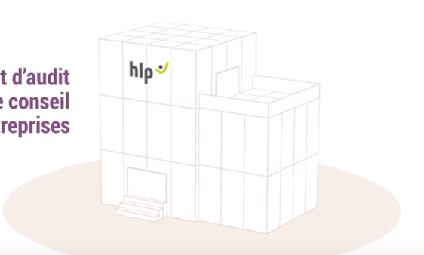
HLP AUDIT, en bref !
5 Associés
90 Collaborateurs
+ de 1500 Clients
Cabinet d’Expertise
comptable et d’Audit
Situé à Nantes depuis 1989
8 M€ de CA

Slide 3
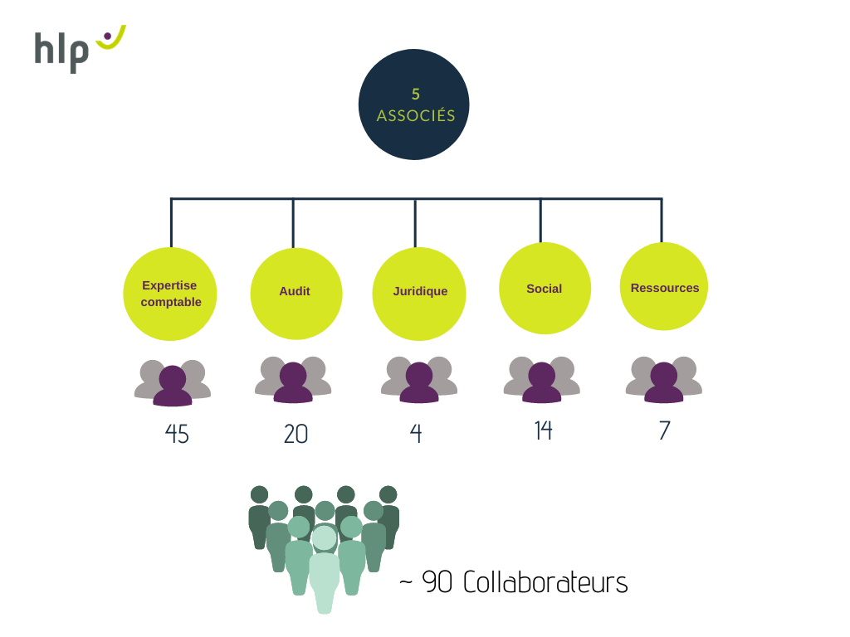
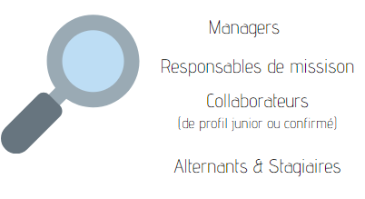
Organisation interne

